Slide 1
GOOD SEARCH
INTERFACCIA UTENTE

Slide 2
Interfaccia utente
L’interfaccia utente è stata pensata per essere più semplice e completa possibile per permettere una ricerca facilitata
La schermata principale dà la possibilità all’utente di :
- scegliere il modello di ricerca ed eventuali ottimizzazioni
visualizzare la cronologia delle ultime ricerche effettuate
visualizzare i documenti su cui si desidera effettuare la ricerca
visualizzare i risultati ottenuti
fare Benchmark

Slide 3
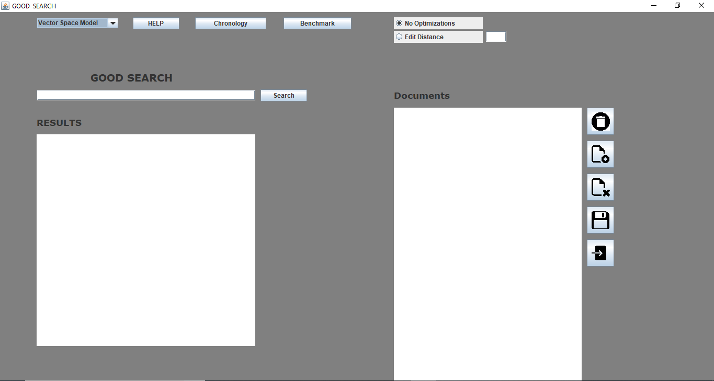

Slide 4
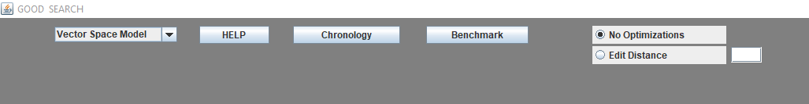
Vista in dettaglio
I Modelli implementati sono:
Vector Space Model
Boolean Model
Probabilistic Model
Fuzzy Model
Permette la Visualizzazione della Cronologia di Ricerca
L’utente ha la possibilità di selezionare o meno le ottimizzazioni da attuare sulla ricerca

Slide 5
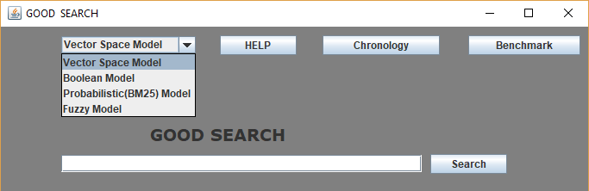
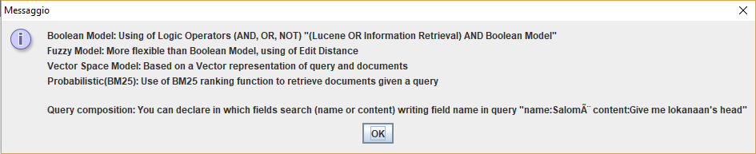
Vista in dettaglio
Aiuta l’utente per scrivere le Query in riferimento al Modello prescelto
Dà la Possibilità all’utente di testare il Programma con un Benchmark precaricato (Lisa) con la visualizzazione di grafici

Slide 6
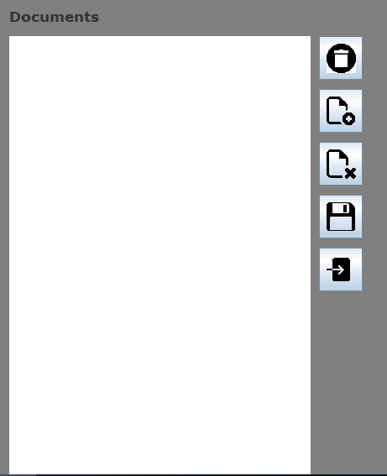
Vista in dettaglio
Nella sezione Documents sono visualizzati tutti i documenti sui quali vieni fatta la ricerca .
L’utente può:
Eliminare tutti i documenti presenti nella tabella
Aggiungere un singolo file, una selezione multipla di file e anche
intere cartelle ; sono ammessi solo file .txt
Eliminare un singolo documento
Salvare i documenti in un file
Caricare documenti da file

Slide 7
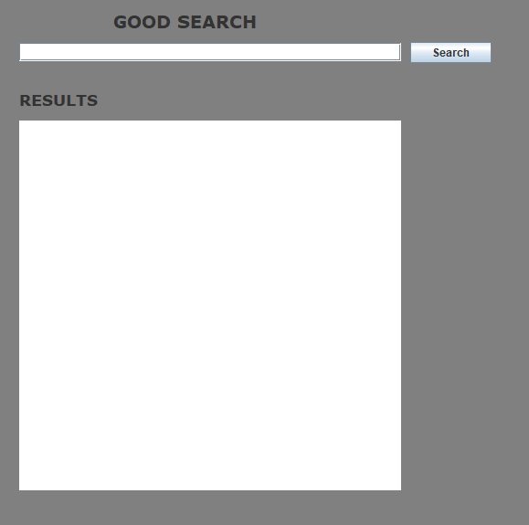
Vista in dettaglio
Nella sezione Results sono visualizzati tutti i documenti recuperati con i rispettivi score per la query ricercata

